Slide 1
STRIPOVI
BY: KAJAN B. BULIĆ

Slide 2
Sada ću vam reći neke stvari o popularnim stripovima

Slide 3
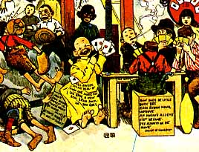
Prvi strip s tekstom u balonima bio je Yellow Kid iz studenog 1896. godine

Slide 4
80-te godine su bile zlatno doba američkog stripa

Slide 5
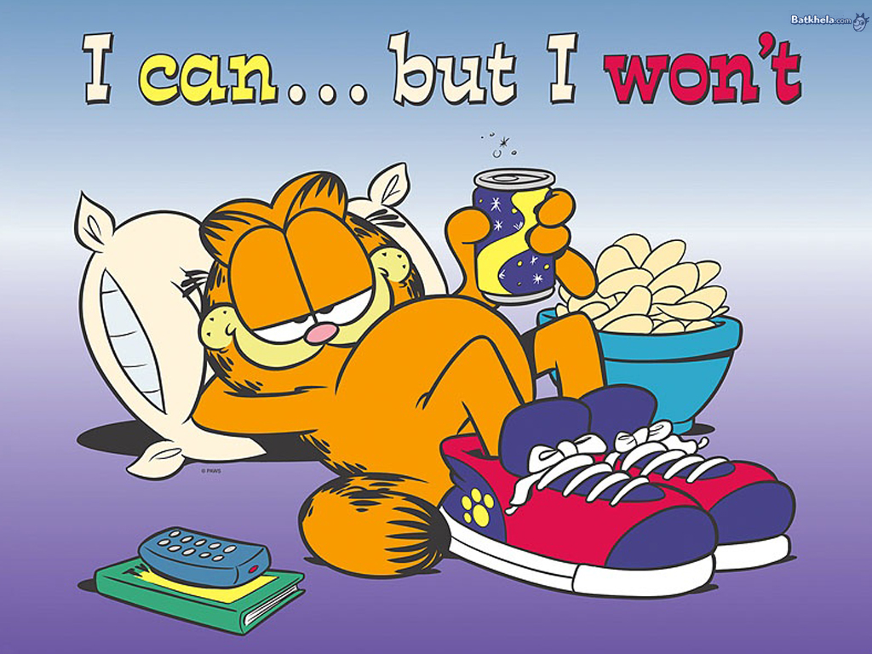
Prva epizoda stripa o mačku Garfieldu izašla je na današnji dan 1978. godine. U međuvremenu je Garfield postao najobjavljivaniji strip na svijetu. Objavljuje se u 2580 novina širom svijeta i čita ga oko 263 milijuna čitatelja. Godišnje se proda između 750 milijuna i milijardu dolara robe vezane uz Garfieldov lik.

Slide 6
Prvi broj Alana Forda izašao je u Italiji, u svibnju 1969. godine. Nakon samo nekoliko brojeva strip je stekao iznimnu popularnost.

Slide 7
Prvi broj originala stripa Zagor izašao je u sedmom mjesecu 1965. godine, a ponovljen je u lipnju 1986. godine.

Slide 8
Prva epizoda stripa Martin Mystère izašla je 1982. godine i nakon samo nekoliko brojeva stekla je veliku popularnost.

Slide 9
Dragi razrede, ovo je bilo nekoliko stvari o nekoliko stripova Nadam se da vam se svidjelo ☺

